Slide 1
linux 프로그래밍 10강
데이터융합SW과
노을

Slide 2
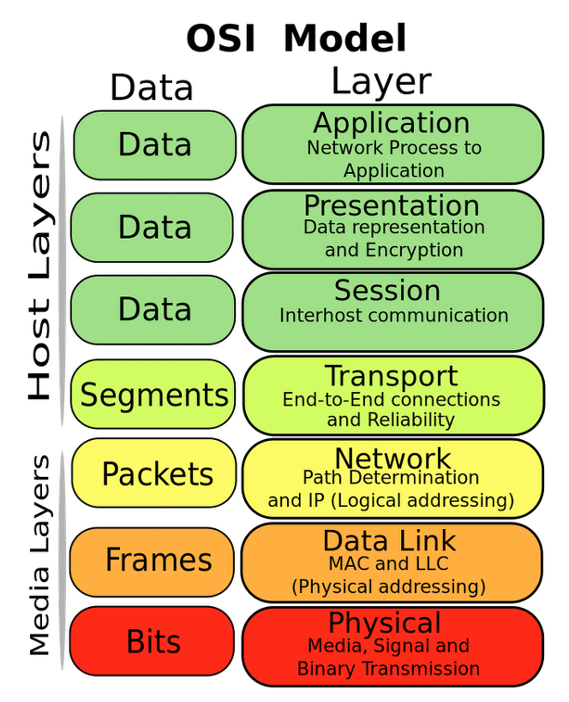
* 반드시 외우고 숙지해 둘 것 *
Application Layer (응용 계층)
Presentation Layer (표현 계층)
Session Layer (세션 계층)
Transport Layer (전송 계층)
Network Layer (네트워크 계층)
Data Link Layer (데이터 링크 계층)
Physical Layer (물리 계층)

Slide 3
C R U D
(create)
(update)
사용자
그룹
파일
디렉토리
adduser
addgroup
touch
echo
cat
mr
rm
rmdin
cd
pwd
mv
mkdir

Slide 4
< >

Slide 5
비동기 : 성능에 관련해서 굉장히 악영향을 미치는 이유가 될 수도 있다.
그러므로 비동기를 고려해서 프로그램을 짤 필요가 있다.

Slide 6
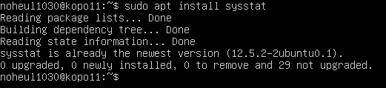
∙ sysstat 설치
명령어 입력 :
sudo apt install sysstat

Slide 7
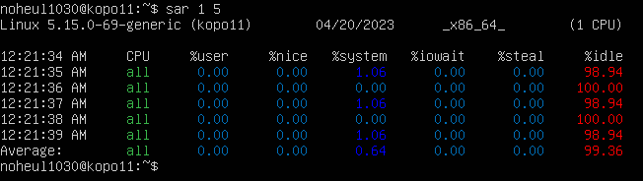
∙sar 1 5 : cpu 사용량을 1초 간격으로 5번 조사

Slide 8
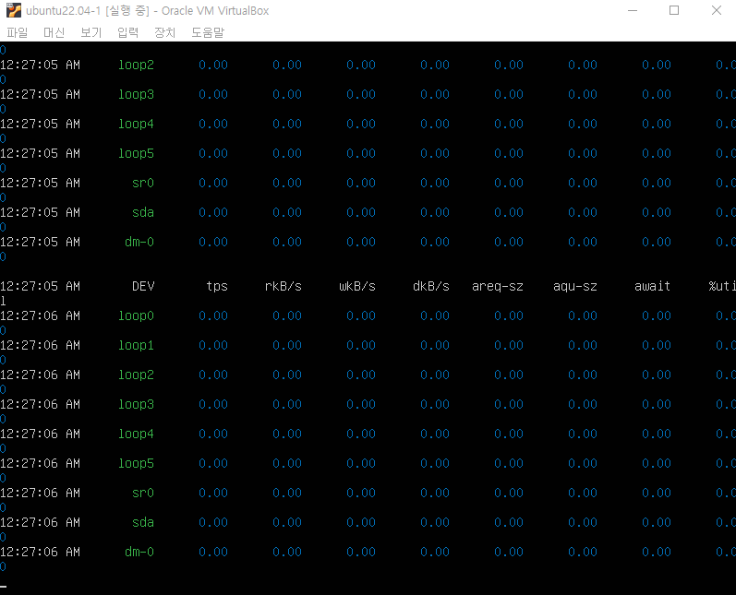
sar -d 1 100실행으로 디스크 io정보 조사

Slide 9
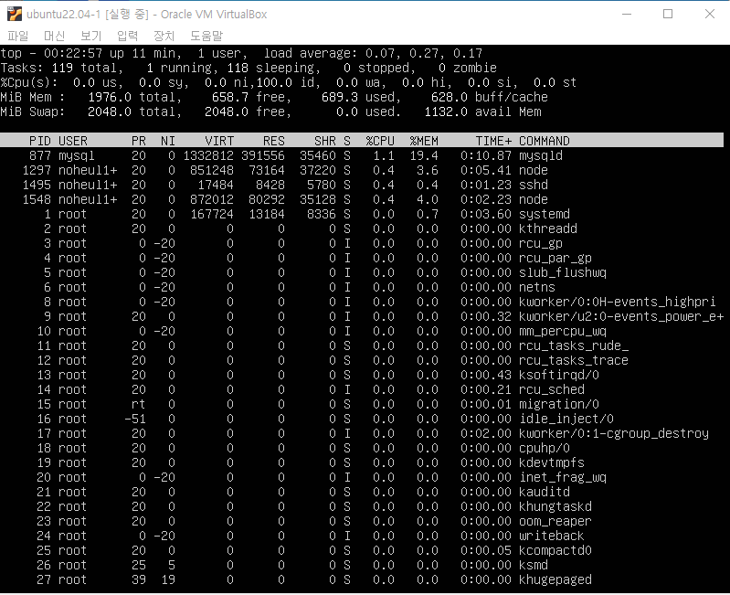
Top 명령어 실습
top명령 실행후 보여지는 항목 조사

Slide 10
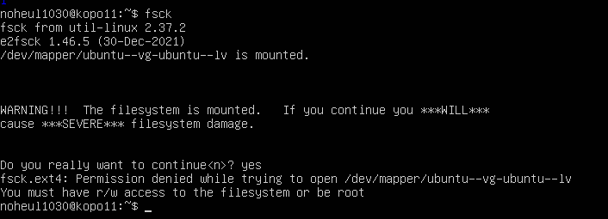
fsck실행

Slide 11
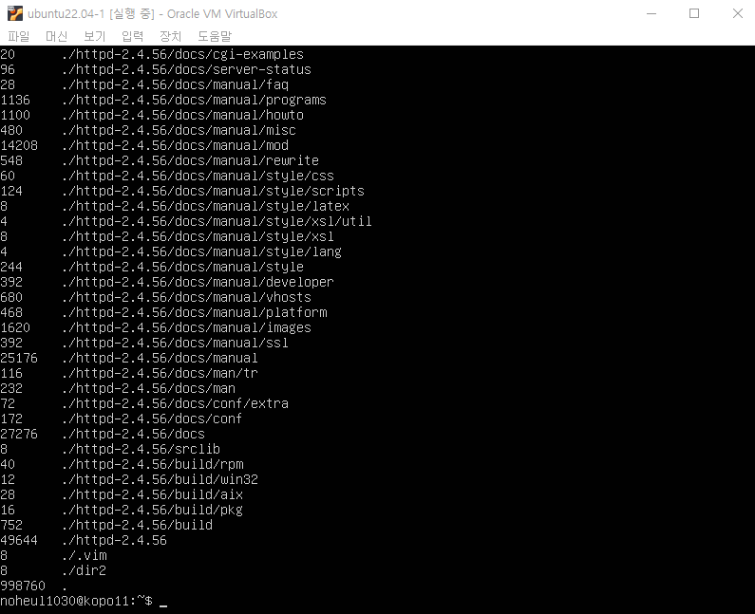
Du 명령어 실습
② du -k 실행
③ du -a 실행

Slide 12
< 프로세스 확인 실습>

Slide 13
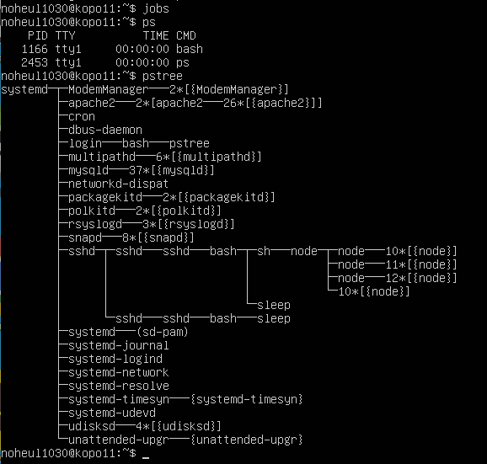
① jobs실습
② ps 실습
③ pstree 실습

Slide 14

⑤ ulimit 실습
⑥ /proc디렉토리 확인

Slide 15
< CPU상황 확인 실습>

Slide 16


① vmstat 실습
② sar 실습

Slide 17
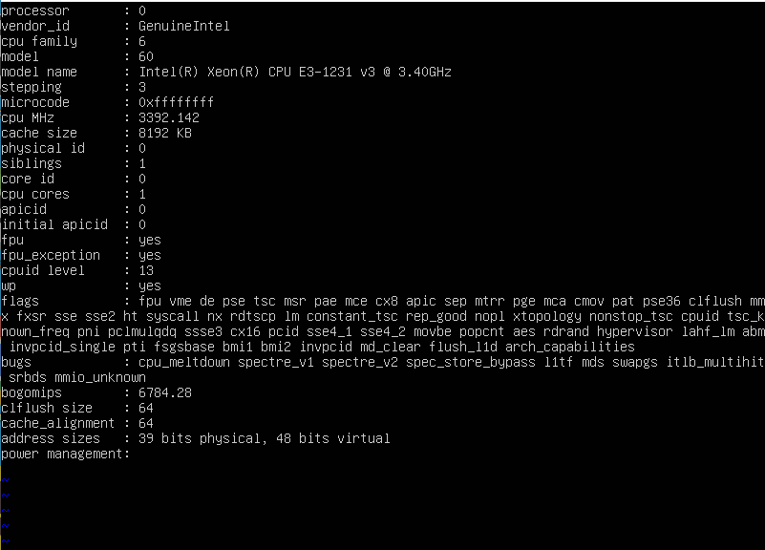
③ vi /proc/cpuinfo 확인

Slide 18
< 메모리 확인 실습>

Slide 19
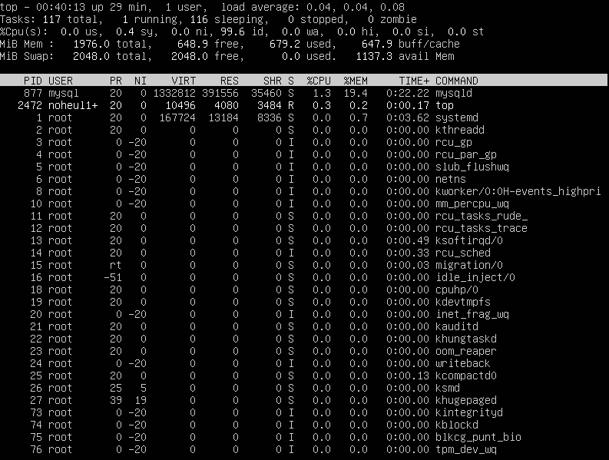
① top 실습

Slide 20

② free 실습

Slide 21
< 디스크 확인 실습>

Slide 22
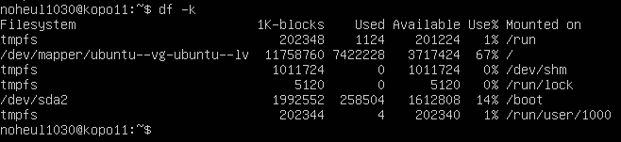
① df -k 실습

Slide 23
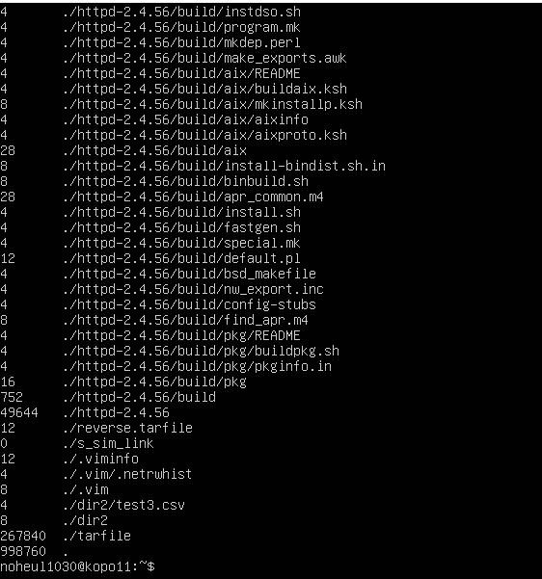
② du -a 실습

Slide 24
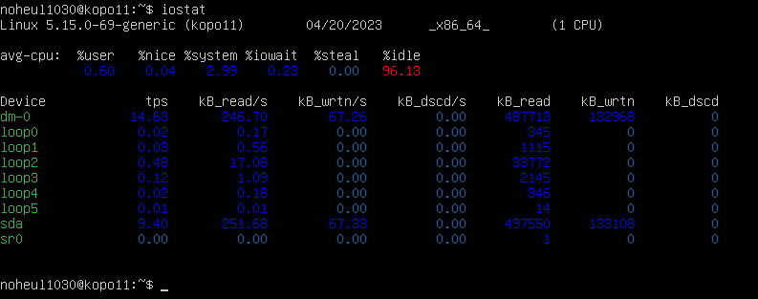
③ iostat 실습

Slide 25
< 네트워크 관련 확인 실습>

Slide 26
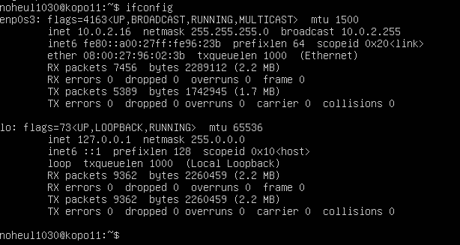
① ifconfig 실습

Slide 27
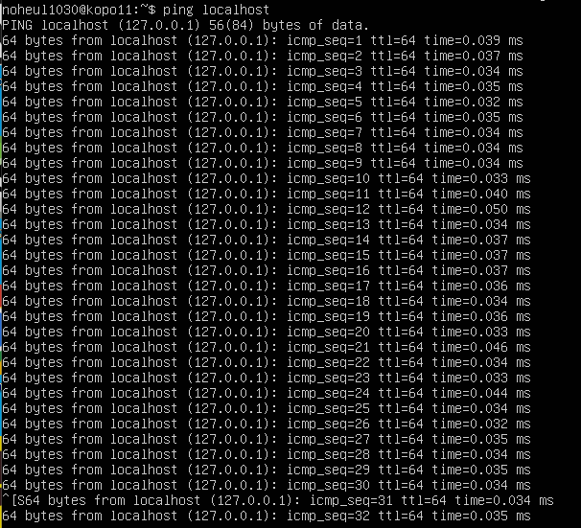
② ping 실습

Slide 28
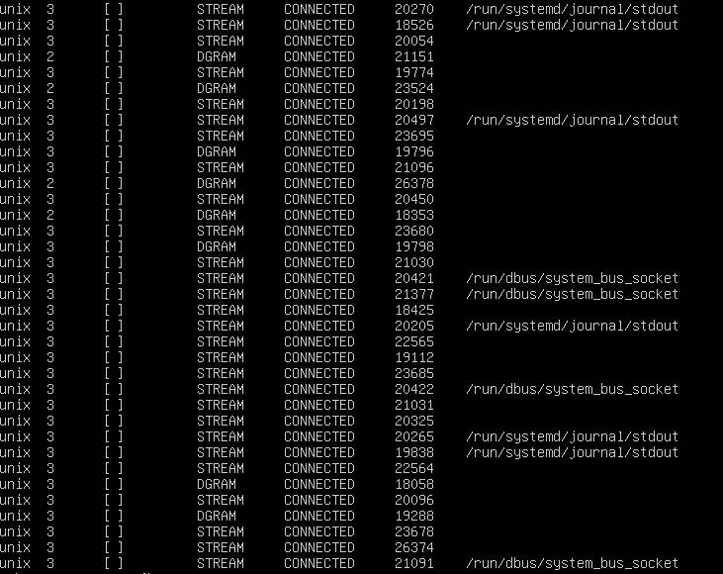
③ netstat –na 실습

Slide 29
< 리눅스 최종 실습>

Slide 30
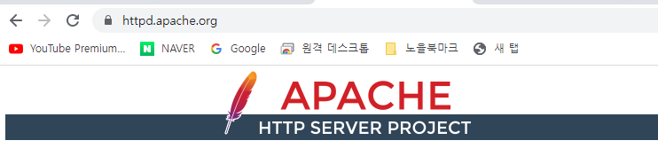
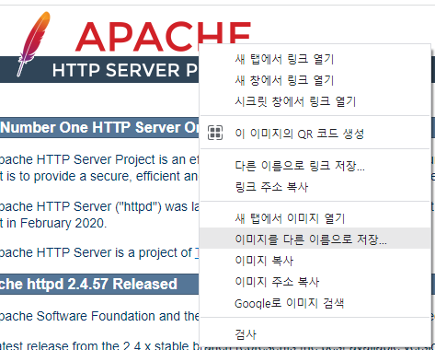

Slide 31
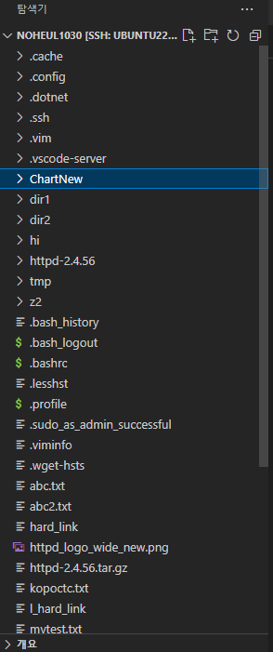
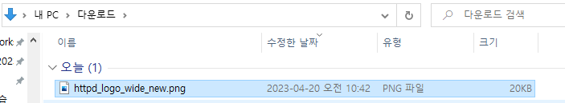
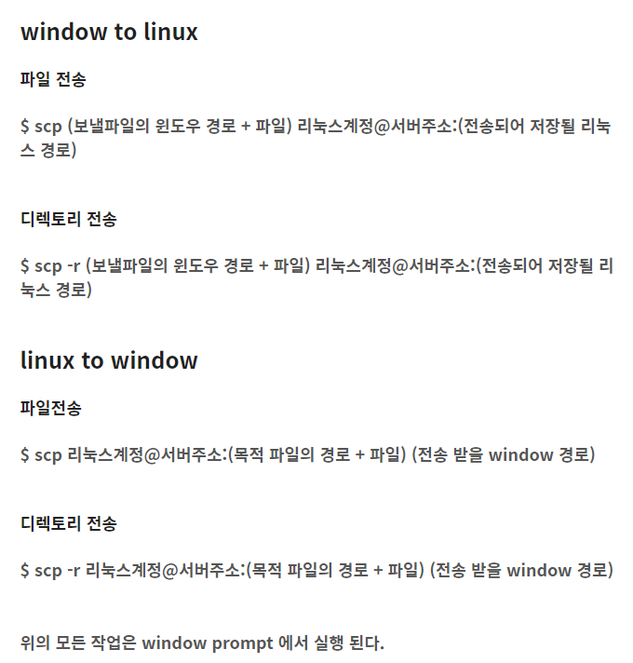
드래그해서 파일 리눅스로 복사 붙여넣기

Slide 32
파일 복사된 부분 확인

Slide 33
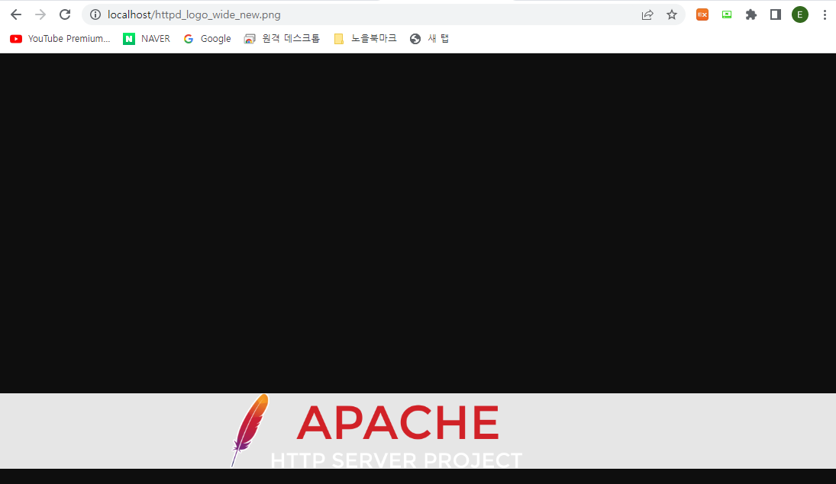

Slide 34
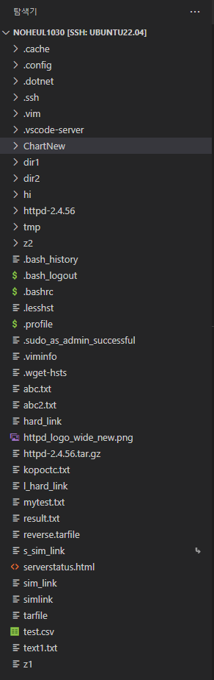

드래그해서 파일 리눅스로 복사 붙여넣기

Slide 35
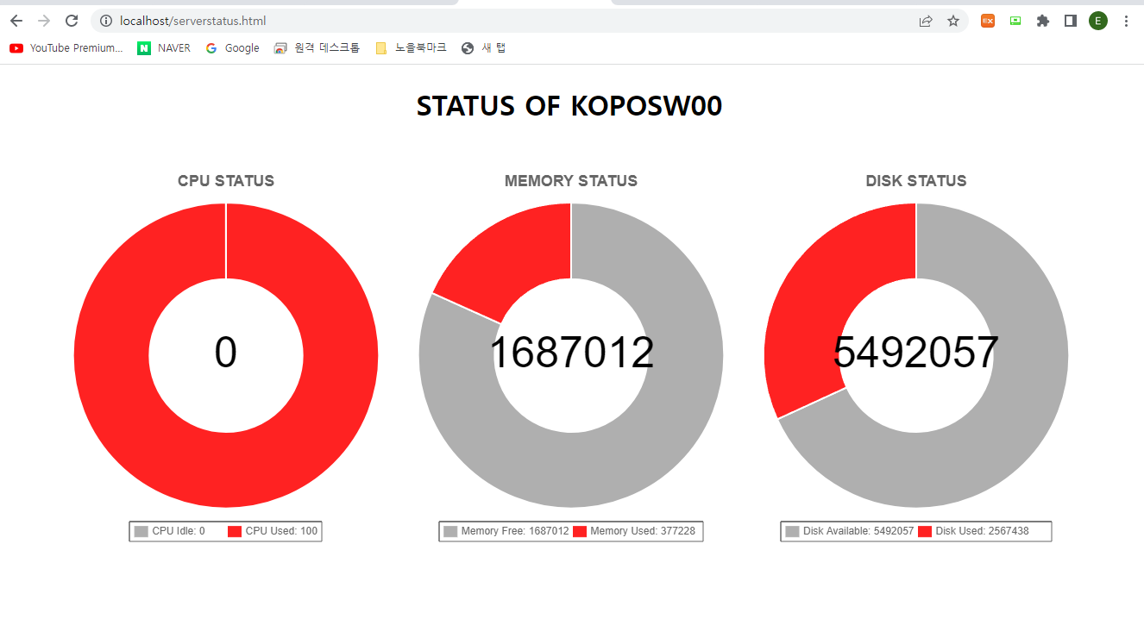
ChartNew는 디렉토리 이기 때문에 cp –r /로 디렉토리 복사 붙여넣기

Slide 36

vi run.sh로 파일 내용 확인

Slide 37
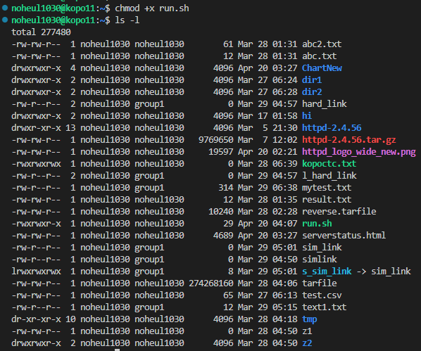
chmod +x 로 run.sh x실행권한부여

Slide 38
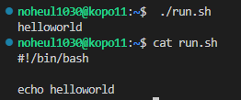
./run.sh로 파일 내용 실행
cat run.sh 로 파일 내용 가져오기

Slide 39
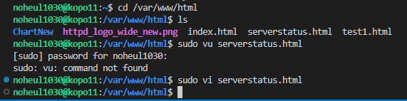
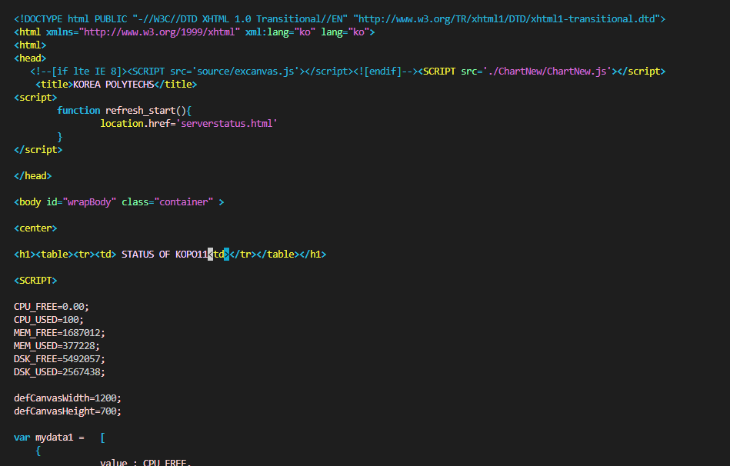
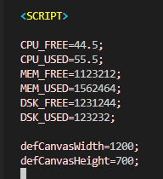
과제 요구사항대로 수치 변경 후
:wq! 저장 종료

Slide 40
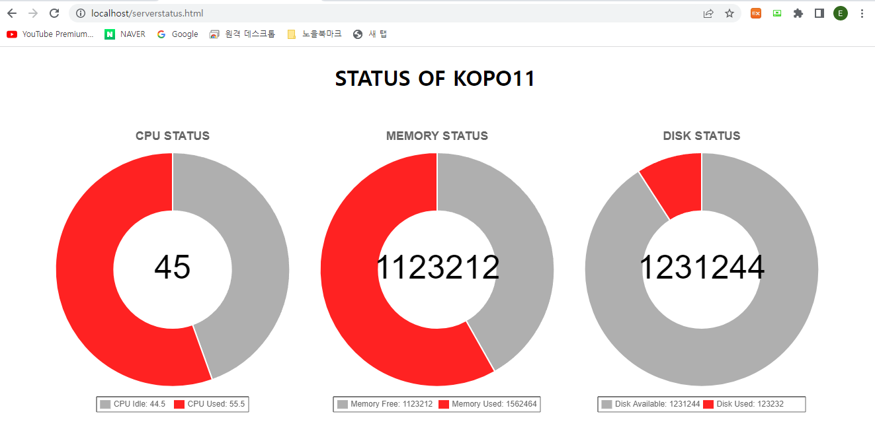
결과 화면 확인
변경된 부분들 확인!

Slide 41
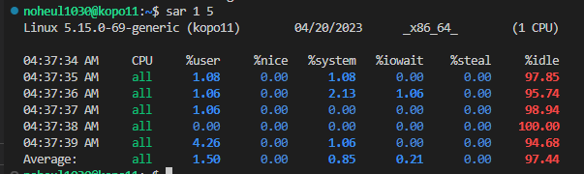
내 서버 CPU 상황 확인

Slide 42

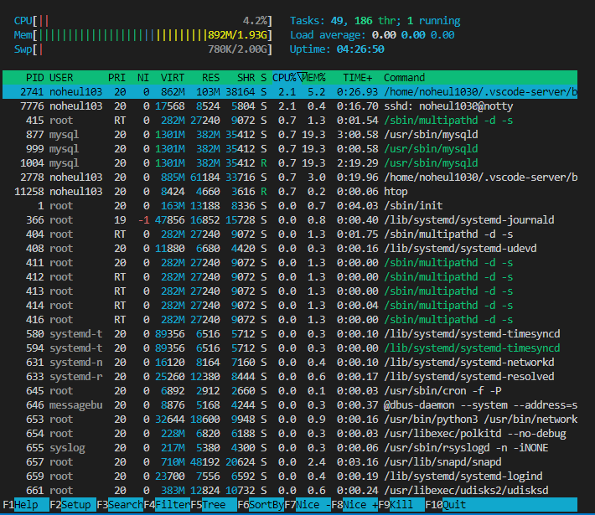
내 서버 메모리 상황 확인

Slide 43
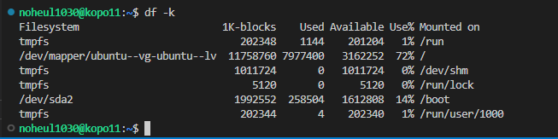
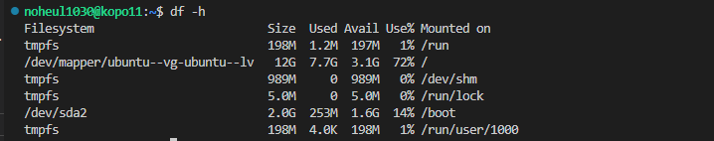
내 서버 디스크 상황 확인

Slide 44
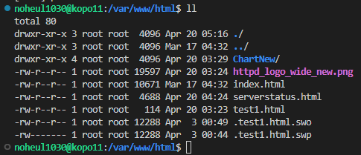
Ctrl + serverstatus.html 클릭

Slide 45
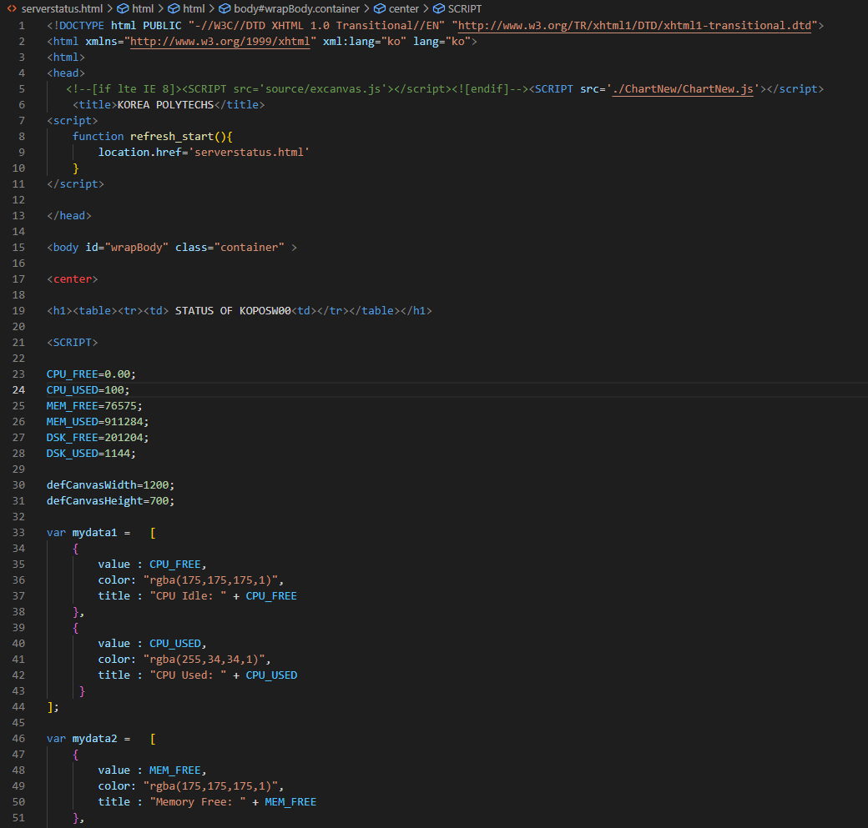
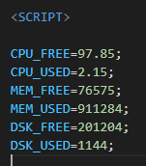
Shell 입력으로 바로 화면 전환
내 서버의 데이터에 맞게 수치 변경

Slide 46
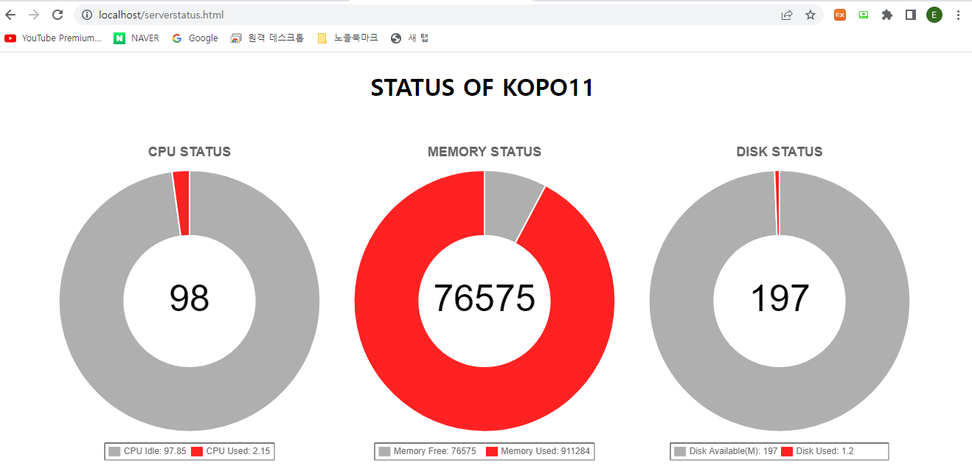
최종 결과 화면 확인

Slide 47
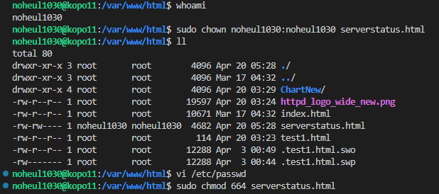
권한 그룹 확인 후 변경 해줌

Slide 48
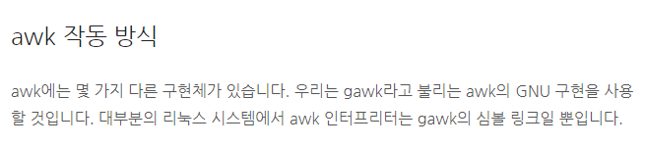
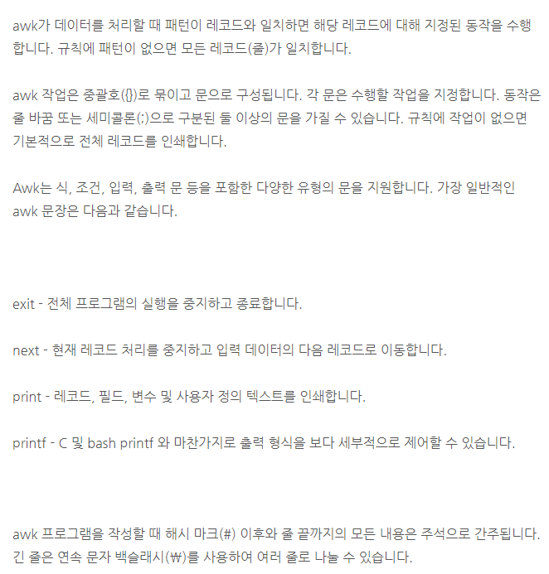
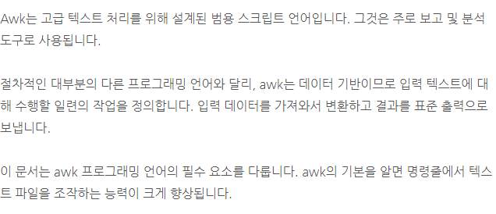
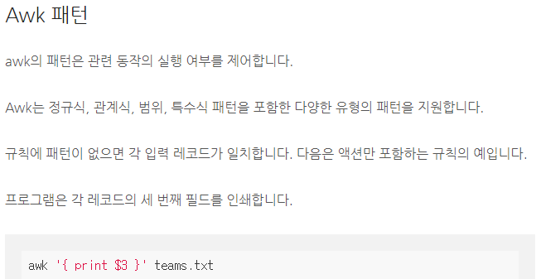

Slide 49
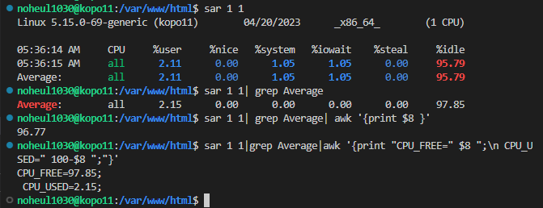
1-1) sar 1 1
1-2) sar 1 1| grep Average
1-3) sar 1 1| grep Average| awk '{print $8 }’
1-4) sar 1 1|grep Average |awk '{ print "CPU_FREE=" $8 ";\n CPU_USED=“ 100-$8 “;”}’

Slide 50
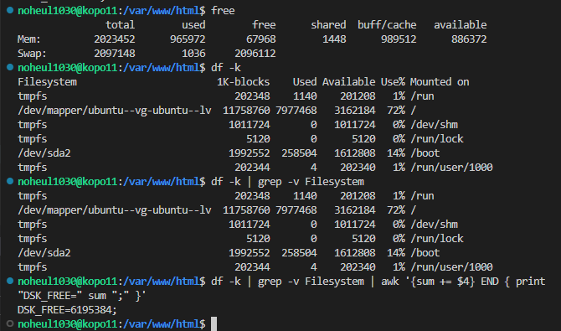
2-1)free
3-1) df -k
3-2) df -k | grep -v Filesystem
3-3) df -k | grep -v Filesystem | awk '{sum += $4} END { print "DSK_FREE=" sum ";" }'

Slide 51
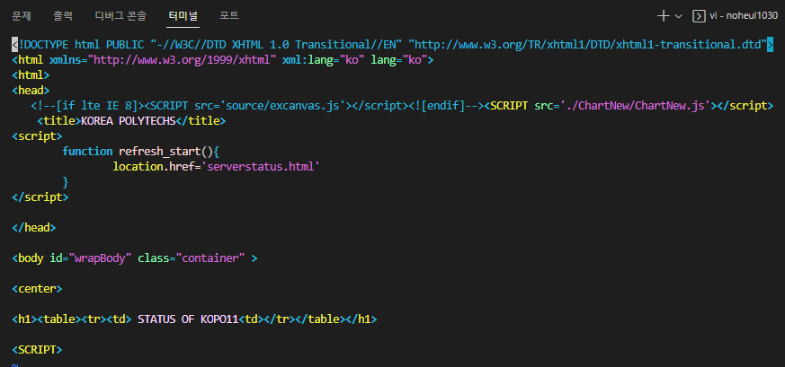
T1.txt 파일 내용

Slide 52
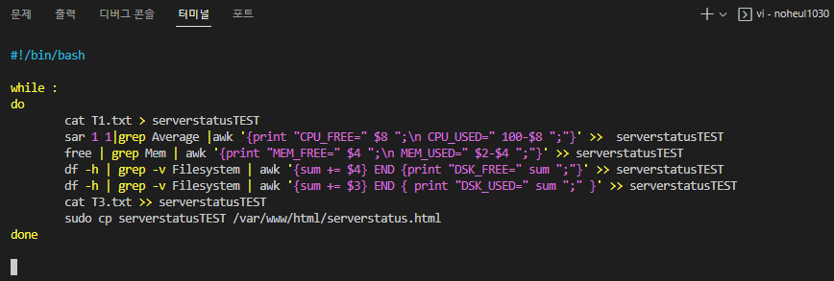
T2.txt 파일 내용
이 부분에서 serverstatusTEST로 계산을 위해 쪼갠 부분들을 합쳐준다

Slide 53
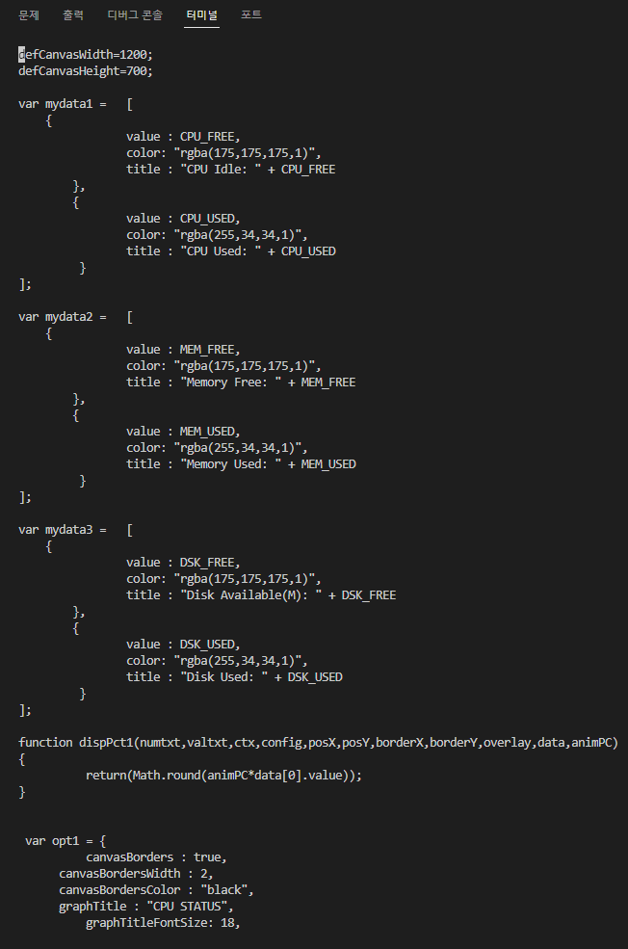
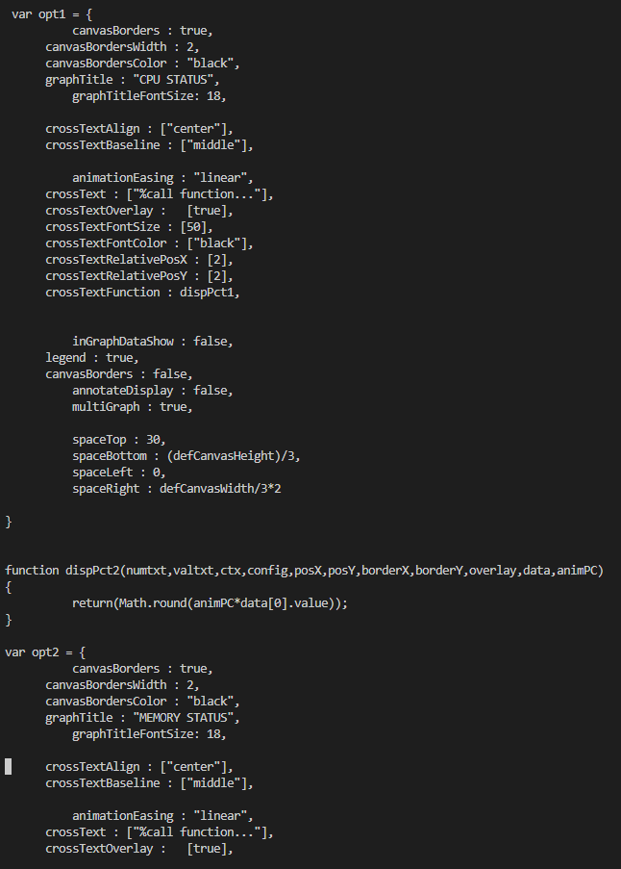
T3.txt 파일 내용

Slide 54
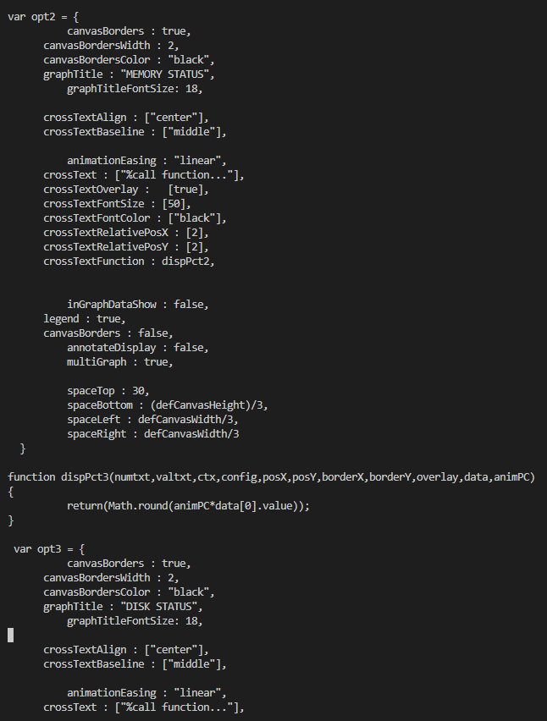


Slide 55

T2.txt 파일 권한 설정
./T2.txt & 로 실행
jobs로 실행되고 있는 파일들 확인

Slide 56

< 번외 >
Kill %3을 쓰면 실행되는 파일들 중 [3]번째 파일의 실행을 죽인다.

Slide 57

최종 결과 화면 확인
이 화면은 실시간으로 정보가 바뀌어서 적용된다.

Slide 59


Slide 60


